Slide 1

Metodología para la implementación
Directiva Presidencial 07 de 2018

Slide 2

Contextualización de la Directiva Presidencial
Presentación Campaña
Proceso de Participación. FASE 1
Agenda
Formularios y formatos de análisis. FASE 2
Conformación y retos comité sectorial. FASE 3
Metodologías para la construcción de los planes

Slide 3
Contextualización de la Directiva Presidencial
Presentación Campaña
Proceso de Participación. FASE 1
Agenda
Formularios y formatos de análisis. FASE 2
Conformación y retos comité sectorial. FASE 3
Metodologías para la construcción de los planes

Slide 4
Contextualización de la Directiva Presidencial
Presentación Campaña
Proceso de Participación. FASE 1
Agenda
Formularios y formatos de análisis. FASE 2
Conformación y retos comité sectorial. FASE 3
Metodologías para la construcción de los planes

Slide 5


Presentación Campaña
MENOS TRÁMITES
ESTADO SIMPLE
COLOMBIA ÁGIL
MENOS REGULACIÓN
MEJOR REGULACIÓN

Slide 6

Presentación Campaña
BASE MINCIT
Gestión trámites sectoriales
Remisión otras entidades
MENOS TRÁMITES EN EL CORTO PLAZO
FP
Actualización avances
Agenda racionalización

Slide 7


Presentación Campaña
MinCIT
FP
Priorización
Campaña anterior
Plan Anticorrupción y Atención al Ciudadano 2018
Identificar nuevos trámites priorizados
900 trabas
6 primeros:
50 trámites y barreras – simplificados, digitalización y virtualización
33 trámites
61 temáticas
258 trámites
6 ago 2019:
50 trámites eliminados
336 barreras

Slide 8
Presentación Campaña
FASE 1. Convocatoria Pública
FASE 2. Clasificación y plan de trabajo
FASE 3. Comisión de Expertos
FASE 4. Divulgación de Resultados

Slide 9
Presentación Campaña
FASE1.
CONSULTA PÚBLICA
Contar con la mayor participación ciudadana
Resultado esperado
Metodología
Función Pública

Slide 10



Presentación Campaña
FASE 2.
CLASIFICACIÓN Y PLAN DE TRABAJO
ANÁLISIS
Q. TRÁMITES
Propuesta plan de trabajo
Q. NORMAS
OBSOLETAS
N.
ALTO IMPACTO

Slide 11



Presentación Campaña
FASE 3.
COMISIÓN DE EXPERTOS
COMENTARIOS PROYECTO
PLAN DE ANTICORRUPCIÓNY DE ATENCIÓN AL CIUDADANO
Seguimiento a plan de trabajo con Entidades y Gremios /Asociaciones
PROYECTO DE PLAN DE TRABAJO
COMITÉ SECTORIAL
AGENDA REGULATORIA

Slide 12
Presentación Campaña
FASE 4.
DIVULGACIÓN DE RESULTADOS
PLAN DE ANTICORRUPCIÓNY DE ATENCIÓN AL CIUDADANO
PLAN DE TRABAJO DEFINITIVO
AGENDA REGULATORIA

Slide 13
Contextualización de la Directiva Presidencial
Presentación Campaña
Proceso de Participación. FASE 1
Agenda
Formularios y formatos de análisis. FASE 2
Conformación y retos comité sectorial. FASE 3
Metodologías para la construcción de los planes

Slide 14





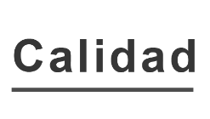
CONTEXTO
ES UN MARCO DE REFERENCIA PARA:
Controlar
Dirigir y planear
Calidad y Confianza
Ejecutar
Hacer
seguimiento
y evaluar
Generar resultados que atiendan
los planes de desarrollo y garanticen los derechos, resuelvan
las necesidades y problemas
de los ciudadanos con integridad
y calidad en el servicio
Derechos
Problemas Necesidades

Slide 15
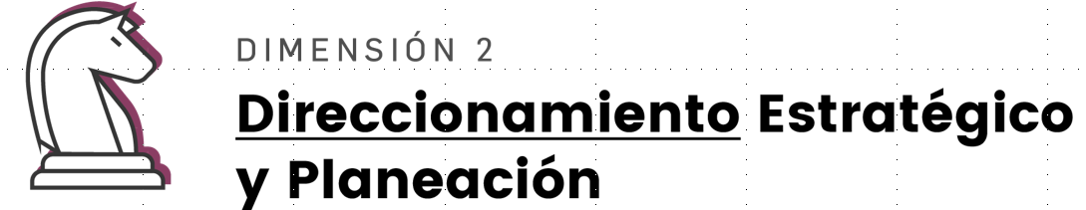

Plan Anticorrupción y de Atención al Ciudadano
CONTEXTO
Racionalización de trámites
Agenda Regulatoria

Slide 16
Participación Ciudadana en la Gestión
Octubre 2018
Identificación de Necesidades e innovación abierta.
Formulación de Plan de Acción.
Ejecución- Año 2019 Participación en la construcción de normas. Decreto 270
Seguimiento, evaluación y control. Rendición de Cuentas
CONTEXTO
Ene-Dic
2019
Noviembre 2018
Ene-Dic
2019

Slide 17



CONVOCATORIA. PROCESO DE PARTICIPACIÓN
Articule al sector para la convocatoria
Prepare los mensajes
Objeto de la consulta
Cómo participar
Fecha límite de participación
Qué sucederá despúes
1
Prepárese
Identifique los grupos de valor:
Para participar en la primera etapa
Para participar en los comités sectoriales

Slide 18

CONVOCATORIA. PROCESO DE PARTICIPACIÓN
EJEMPLO
Identificamos trámites con la ayuda de los ciudadanos
Cuéntanos normas y trámites innecesarios
Te invitamos a participar en www.colombiaagil.gov.co
¿Hasta cuándo puedes participar: Hasta el 31 de octubre
La participación nos permitirá planear y priorizar nuestro plan de acción para el año 2019. el cual podrás consultar en los planes Ánticorrupción y de Agenda Regulatoria disponibles en la página web

Slide 19
CONVOCATORIA. PROCESO DE PARTICIPACIÓN
2
Convoque a la ciudadanía

Slide 20




VIRTUAL
Envíando comunicado directo a sus grupos de valor.
Por redes sociales invitándo a entrar a la página www.colombiaagil.gov.co
PRESENCIAL
Promocionando la campaña en las sedes físicas de la entidad
Desarrollando espacios presenciales donde escuche a los grupos de valor*

Slide 21
2
Convoque a la ciudadanía

Slide 22
3
Convoque a la ciudadanía y grupos de valor que harán parte del comité sectorial

Slide 23
Contextualización de la Directiva Presidencial
Presentación Campaña
Proceso de Participación. FASE 1
Agenda
Formularios y formatos de análisis. FASE 2
Conformación y retos comité sectorial. FASE 3
Metodologías para la construcción de los planes

Slide 24
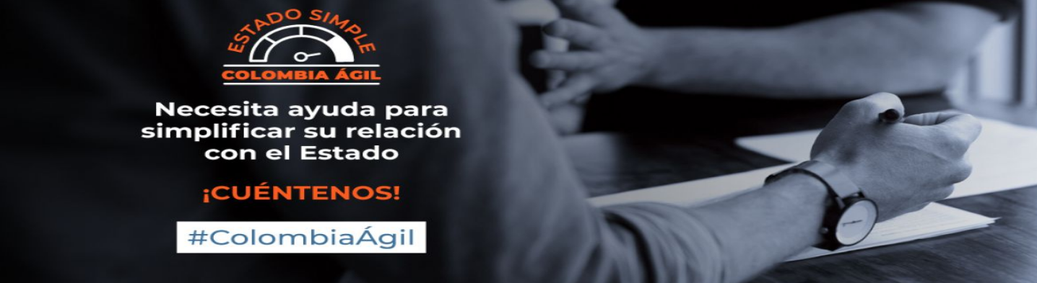

FORMULARIOS Y FORMATOS DE ANÁLISIS

Slide 25
Participa como:*
Nombres y apellidos
Empresa
identificación
Ciudad
Teléfono
Correo Electrónico
Norma Orden
Tipo de Norma
Entidad que expidió la norma
Número de la norma
Año
Nacional
Territorial
Decreto
Acuerdo
Ordenanza
Resolución
Circular
Norma
¿Cuál es la problemática que ha identificado con esta norma?
¿Cuál puede ser la solución para esa problemática?
Participación
Considera que esta norma tiene vacíos que facilitan hechos de corrupción?
Riesgos Corrupción
FORMULARIO DE NORMAS DE ALTO IMPACTO

Slide 26
Participa como:
Nombres y apellidos*
Empresa
identificación
Teléfono
Correo Electrónico
Norma Orden
Tipo de Norma
Entidad que expidió la norma
Número de la norma
Año
Nacional
Territorial
Decreto
Acuerdo
Ordenanza
Resolución
Circular
Norma
Resulta inaplicable o contraría cuando impacta negativamente la realidad social, económica, cultural , política o tecnológica del país.
Alcanzó la finalidad por la cuál fue expedida o no es posible exigir su cumplimiento puesto que lo dispuesto en ellas ya se cumplió
Tenía vigencia transitoria y ya transcurrió
Fue derogada de manera tácita por otra de igual o mayor jerarquía.
Porqué razón se debe eliminar la norma
Participación
FORMULARIO DE NORMAS OBSOLETAS

Slide 27
FORMULARIO DE TRÁMITES ENGORROSOS
Participa como:
Nombres y apellidos*
Empresa
identificación
Teléfono
Correo Electrónico
Nombre del trámite
Seleccione el tema con el cuál está relacionado el trámite
Si conoce el número de la norma ayúdenos a identificarlo
Norma
Ciudad en la que presenta el trámite*
Entidad ante la que presenta el trámite*
¿Porqué considera que el trámite es engorroso o difícil?
¿De qué forma podríamos mejorar el trámite
Participación
Un servidor público le ha pedido alguna dádiva/soborno para adelantar el trámite? Cuál?
¿Ha tenido que recurrir a un tramitador?
¿Considera que en la realización del trámite se puede presentar un hecho de corrupción?
Riesgos Corrupción

Slide 28
Y AHORA… CÓMO SE ANALIZA
1
Cada entidad recibirá la captura de la información en formato excel.
2
Una pestaña por formulario
Cada entidad deberá identificar la información y en caso de que corresponda a alguna entidad vinculada o adscrita , redireccionarlo para que avancen en el análisis y propuesta de Plan
3
4
La matriz de excel deberá enviarse a DNP, Min Jusiticia, Mincit, Función Pública

Slide 29
Y AHORA… CÓMO SE ANALIZA
Información Capturada
Por cada Formulario
Análisis
Incluye los parámetros indicados por las entidades líderes de la política
Respuesta a Observaciones
Incluir respuesta a cada una de las participaciones recibidas

Slide 30
Y AHORA… CÓMO SE ANALIZA
Análisis
TRÁMITES
Indique las acciones que implicarían adoptar la sugerencia del ciudadano
Se requiere incrementar sustancialmente el presupuesto
Metodología de Racionalización de Trámites
Realizar una reforma legal
Actualizar una o más normas de carácter reglamentario
Derogar una o más normas de carácter reglamentario

Slide 31
Y AHORA… CÓMO SE ANALIZA
Análisis
TRÁMITES
Indique las acciones que implicarían adoptar la sugerencia del ciudadano
DATOS TRÁMITES A RACIONALIZAR |  |  |  | ACCIONES DE RACIONALIZACIÓN A DESARROLLAR |  |  |  |  | PLAN DE EJECUCIÓN
Sector | Entidad | Número ID Trámite en SUIT | Nombre del Trámite en SUIT | Situación actual | Mejora por implementar | Beneficio al ciudadano y/o entidad | Tipo racionalización (administrativa / tecnológica / normativa) | Acciones racionalización | Fecha inicio | Fecha final racionalización | Fecha final Implementación | Responsable

Slide 32
Y AHORA… CÓMO SE ANALIZA
Análisis
NORMAS DE ALTO IMPACTO. Criterios evaluación
Frecuencia con la que los empresarios deben cumplir con la regulación
Tipo de costos de cumplimiento para las empresas
Tipo de costos de cumplimiento para los ciudadanos y las empresas
Impactos sobre el mercado
¿Tiene costos sobre las PYMES?
Número de empresas para las cuales la regulación genera costos
AGENDA REGULATORIA

Slide 33
Y AHORA… CÓMO SE ANALIZA
Análisis
DEPURACIÓN NORMATIVA. Obsolescencia
Criterios de Valoración Jurídica
Motivo de Depuración
1. Por obsolescencia
2. Cesación de efectos jurídicos
3. Se agotó la vigencia que estaba definida.
AGENDA REGULATORIA

Slide 34
Contextualización de la Directiva Presidencial
Presentación Campaña
Proceso de Participación. FASE 1
Agenda
Formularios y formatos de análisis. FASE 2
Conformación y retos comité sectorial. FASE 3
Metodologías para la construcción de los planes

Slide 35
Contextualización de la Directiva Presidencial
Presentación Campaña
Proceso de Participación. FASE 1
Agenda
Formularios y formatos de análisis. FASE 2
Conformación y retos comité sectorial. FASE 3
Metodologías para la construcción de los planes

Slide 36
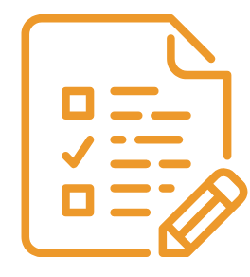
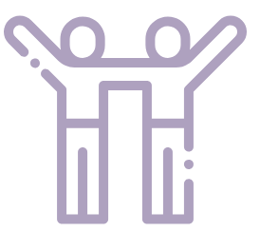
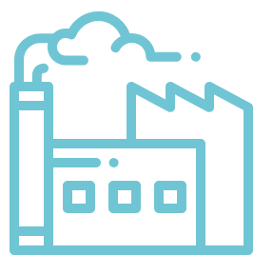
METODOLOGÍA RACIONALIZACIÓN DE TRÁMITES
Las entidades pueden tener en cuenta los siguientes criterios de priorización
Plan de Gobierno o Plan Nacional de Desarrollo
CONPES
Único canal es presencial
Mayor número de reclamos
Mayor volumen de atención
Mayores tarifas para los usuarios
Susceptibles de riesgos de corrupción
Que hagan parte de cadenas de trámites
Mediciones de Doing Business
Trámites con mayores costos para la entidad
Trámites con mayor número de errores y devoluciones
Tramites con mayor tiempo de ciclo

Slide 37
METODOLOGÍA RACIONALIZACIÓN DE TRÁMITES
Pasos para priorizar por criterio único
1
Definir criterio de priorización
2
Cuantificar el criterio (Costos para el usuario y para la entidad, tiempo del trámite)
3
Tabular la información de forma ascendente o descendente según criterio de priorización
Identificación de trámites de mayor impacto
4

Slide 38

METODOLOGÍA RACIONALIZACIÓN DE TRÁMITES
Tipos de racionalización
NORMATIVA
ADMINISTRATIVA
TECNOLÓGICA
Fuente: Función Pública.

Slide 39

METODOLOGÍA RACIONALIZACIÓN DE TRÁMITES
Recomendaciones generales
Una racionalización o simplificación de un trámite implica:
Disminución de costos
Disminución de requisitos para realizar el trámite
Disminución de tiempos de ejecución del trámite
Evitar la presencia del ciudadano en las ventanillas del Estado, implementando el uso de medios tecnológicos y de comunicación.
Ampliación de la vigencia de certificados, registros, licencias, documentos, etc.

Slide 40
METODOLOGÍA ANÁLISIS DE IMPACTO NORMATIVO

Slide 41







METODOLOGÍA ANÁLISIS DE IMPACTO NORMATIVO
Identificación del Problema
Identificación de alternativas
Mejor alternativa
Consulta pública
Evaluación de las alternativas
Monitoreo y seguimiento
Objetivos

Slide 42
CRITERIOS DE VALORACIÓN JURÍDICA NORMAS OBSOLETAS

Slide 43

GRACIAS

